Slide 1



MARiO
L'assistente AI che risponde al telefono quando tu non puoi
Proposta per Corriere e Traslochi Bonati Omar
Notes:
Apertura. MARiO è l'assistente vocale AI di Italiaonline. Questa proposta è pensata per Corriere e Traslochi Bonati Omar.

Slide 2

Quando sei sul furgone, chi risponde al telefono?
Rispondere subito può moltiplicare fino a 21 volte la possibilità di acquisire un nuovo cliente.
Se non rispondi, il cliente chiama il tuo concorrente.
Fonte: presentazione di prodotto MARiO, Italiaonline
Notes:
Domanda di apertura. Il titolare è spesso alla guida o sul carico: chi risponde in quel momento? Il dato del 21x è riportato nella presentazione di prodotto MARiO.

Slide 3
Una chiamata persa è un preventivo che va altrove
61%
30%
30%
dei clienti preferisce risposte rapide tramite AI
cambia azienda se non trova subito risposta
delle lead non viene gestito
Gli utenti vogliono informazioni immediate, disponibili in qualsiasi momento.
Una chiamata persa può significare un cliente perso.
Molte aziende perdono opportunità perché non riescono a rispondere a tutte le chiamate.
Fonte: presentazione di prodotto MARiO, Italiaonline
3
Notes:
Tre dati dalla presentazione di prodotto MARiO. Da verificare la fonte originale prima di citarli in forma scritta al cliente.

Slide 4
MARiO, il receptionist vocale intelligente
L'assistente vocale AI di Italiaonline che trasforma ogni chiamata in un'opportunità. Comprende e interagisce con i clienti come farebbe un operatore umano.
Risponde al telefono in modo naturale
Risponde in chat sul sito web
Acquisisce nuovi contatti e li raccoglie in un unico posto
Mantiene viva l'esperienza del brand 24 ore su 24, 7 giorni su 7
4
Notes:
MARiO risponde al telefono e in chat, raccoglie i contatti e mantiene viva l'esperienza del brand 24 ore su 24.

Slide 5
Cosa farebbe MARiO per Bonati
1
2
3
4
Preventivi
Informazioni
Fuori orario
Clienti stranieri
Raccoglie i dati di un trasloco o di una spedizione e li passa al tuo team.
Risponde su servizi, zone servite e deposito merce con le tue regole.
Prende la richiesta di sera, nel weekend e nei giorni festivi.
Risponde nella lingua del cliente, utile per i traslochi all'estero.
5
Notes:
Esempi di utilizzo costruiti sui servizi dichiarati sul sito: corriere, distribuzione merci, traslochi anche all'estero, deposito merce. Sono scenari, non funzioni aggiuntive.

Slide 6



I vantaggi per i tuoi clienti
Niente più
Assistenza
In
CODE
H24
57 LINGUE
Niente telefono occupato, attese o passaggi da un operatore all'altro. MARiO risponde subito.
Risposte istantanee fuori orario, nei weekend e nei festivi. MARiO è sempre pronto.
MARiO risponde nella lingua usata dall'utente, per un'esperienza personalizzata e accessibile.
6
Notes:
Tre benefici dalla presentazione di prodotto: niente code, assistenza H24, 57 lingue.

Slide 7
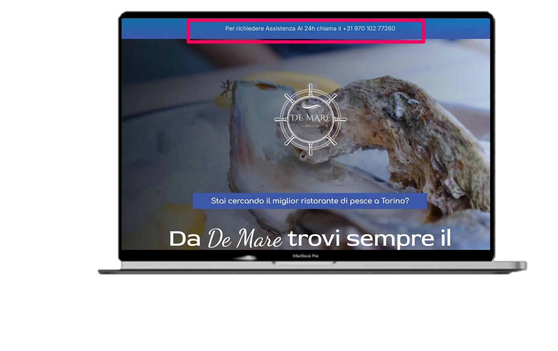
Dove i clienti trovano il numero di MARiO
Sulle directory Italiaonline
Un pulsante Assistenza AI accanto a Scrivici e Preventivo.
Sul sito da desktop
Il numero in evidenza nella parte alta della pagina.
Sul sito da mobile
Un tasto Chiama ora a portata di pollice.
Immagine di esempio su un'attività di ristorazione
7
Notes:
Il numero dedicato compare sulle directory Italiaonline e sul sito, da desktop e da mobile. Il sito di Bonati è già realizzato da Italiaonline.

Slide 8
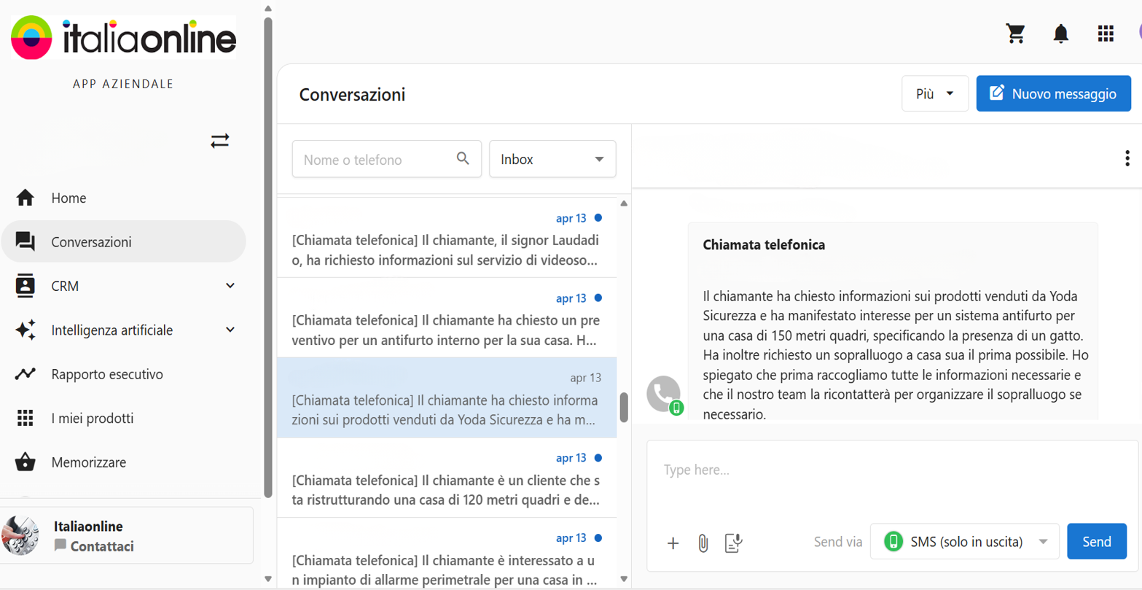
Ogni conversazione resta a tua disposizione
Tutte le interazioni
gestite da MARiO nello stesso posto.
Chat e voce
leggi le chat oppure ascolta le conversazioni voice.
Email di riepilogo
ricevi una notifica di ogni conversazione gestita.
8
Notes:
Nella dashboard si leggono le chat e si ascoltano le chiamate. Per ogni conversazione arriva anche un'email di riepilogo.

Slide 9
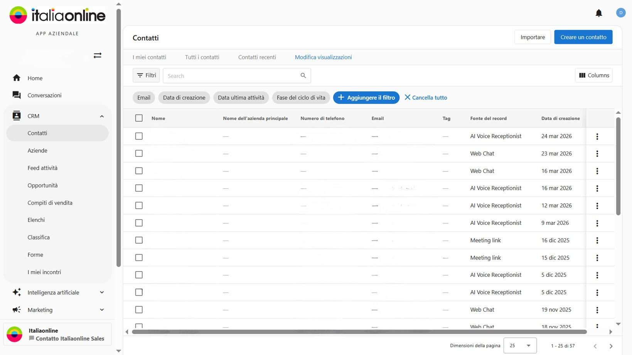
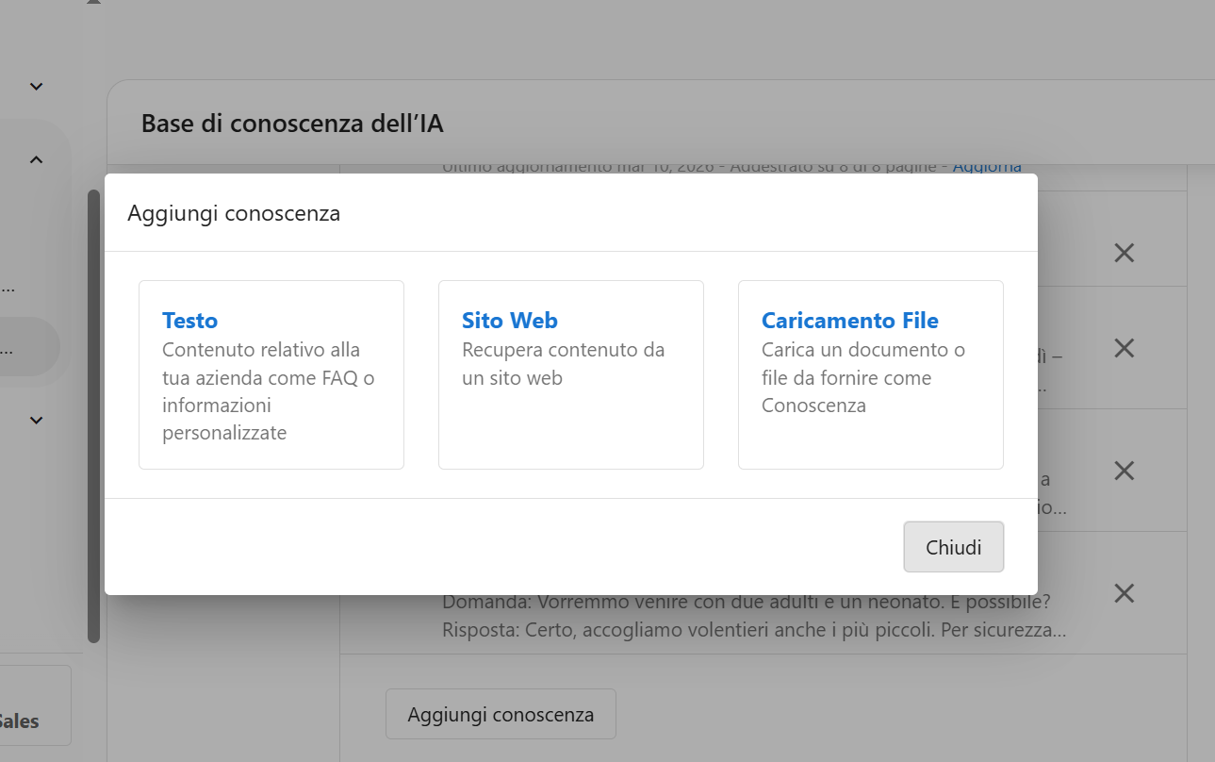
Lead raccolte e conoscenza sempre aggiornata
Contatti nel CRM
Base di conoscenza
Qui trovi tutte le lead raccolte da MARiO, da chiamata e da chat.
Aggiungi testo, un sito web o un file. Con il refresh MARiO impara aggiornamenti e nuove informazioni.
9
Notes:
A sinistra il CRM con i contatti raccolti da MARiO. A destra la base di conoscenza, che si amplia con testo, sito web o file e si aggiorna con il refresh.

Slide 10
Cosa include MARiO
Voce | Cosa trovi
Configurazione e assistenza | Addestrato e verificato da Italiaonline. 6 ore di assistenza all'anno
Volume messaggi | Chat: illimitati. Voce: minuti illimitati*
Versatilità | Multi-categoria (Food, Legal, Medical e altre)
Numero di telefono | Sempre incluso
* Da settembre 300 minuti ricaricabili
10
Notes:
Dati dalla scheda di prodotto. Nota sui minuti voce: la scheda riporta minuti illimitati, con 300 minuti ricaricabili da settembre. Confermare con il prodotto prima dell'incontro. Nessun prezzo in questo deck.

Slide 11
Per renderlo operativo, prepara questi materiali
Brochure informative
Schede tecniche
Documenti interni non pubblici
FAQ
Prezzi e promo
Chiusure straordinarie
Politiche di reso
Documento d'identità
Bolletta utenza telefonica (ultimi 3 mesi)
Per Bonati: tariffe e tratte, zone servite, condizioni dei traslochi, orari e chiusure.
11
Notes:
Elenco dalla scheda di prodotto. Documento d'identità e bolletta servono per l'attivazione del numero. La voce 'documenti nascosti' è da chiarire con il prodotto.

Slide 12

Ogni chiamata può diventare un cliente
1
Prepariamo insieme i materiali
2
Italiaonline configura e verifica MARiO
3
MARiO risponde su sito e directory
Notes:
Chiusura. Prossimo passo: raccolta dei materiali e configurazione. Nessun prezzo in questo deck.

